Slide 1





Mesure visuelle robuste à grands rapports plage sur résolution de la pose 3D de mires périodiques codées : applications à la microrobotique
Antoine ANDRÉ
Soutenance de thèse du 8 Octobre 2021
Jury
Rapporteurs : Youcef MEZOUAR Professeur à SIGMA-Clermont, Institut Pascal
Peter STURM Directeur de recherche à l’INRIA de Grenoble
Examinateur : Éric MARCHAND Professeur à l’Université de Rennes 1, IRISA
Encadrants : Guillaume LAURENT Maître de Conférences HDR à l’ENSMM, FEMTO-ST
Patrick SANDOZ Chargé de recherche HDR CNRS, FEMTO-ST Maxime JACQUOT Professeur à l’Université de Franche-Comté, FEMTO-ST
Notes:
Avant de commencer je tiens à remercier les membres du jury pour leur présence aujourd’hui, que ce soit en présentiel ou à distance ainsi que mes directeurs de thèse pour leur accompagnement et leur soutien tout au long de ce doctorat…
Cette these a été menée au sein de l’institut FEMTO-ST et plus particulièrement dans le laboratoire AS2M. Ces travaux de recherché s’inscrivent dans la thénatique de ce laboratoire, à savoir la mirorobotique et son champ applicatif varié.

Slide 2

I. État de l’art de la mesure de position en microscopie
II. Mesure de pose avec des mires périodiques
Introduction
III. Performances et validation expérimentale
IV. Applications à la microrobotique
Conclusions et perspectives

Slide 3
Introduction
Microrobotique :
Robots de taille microscopique
Robots avec des résolutions micrométriques
Hexapode HXP-50, Newport
Hexapode à jambes souples, Till, 2017
Introduction
État de l’art
Mesure de pose par mires périodiques
Performances
Applications
Conclusions
Notes:
Difficulté d’insérer des capteurs sur microrobots

Slide 4
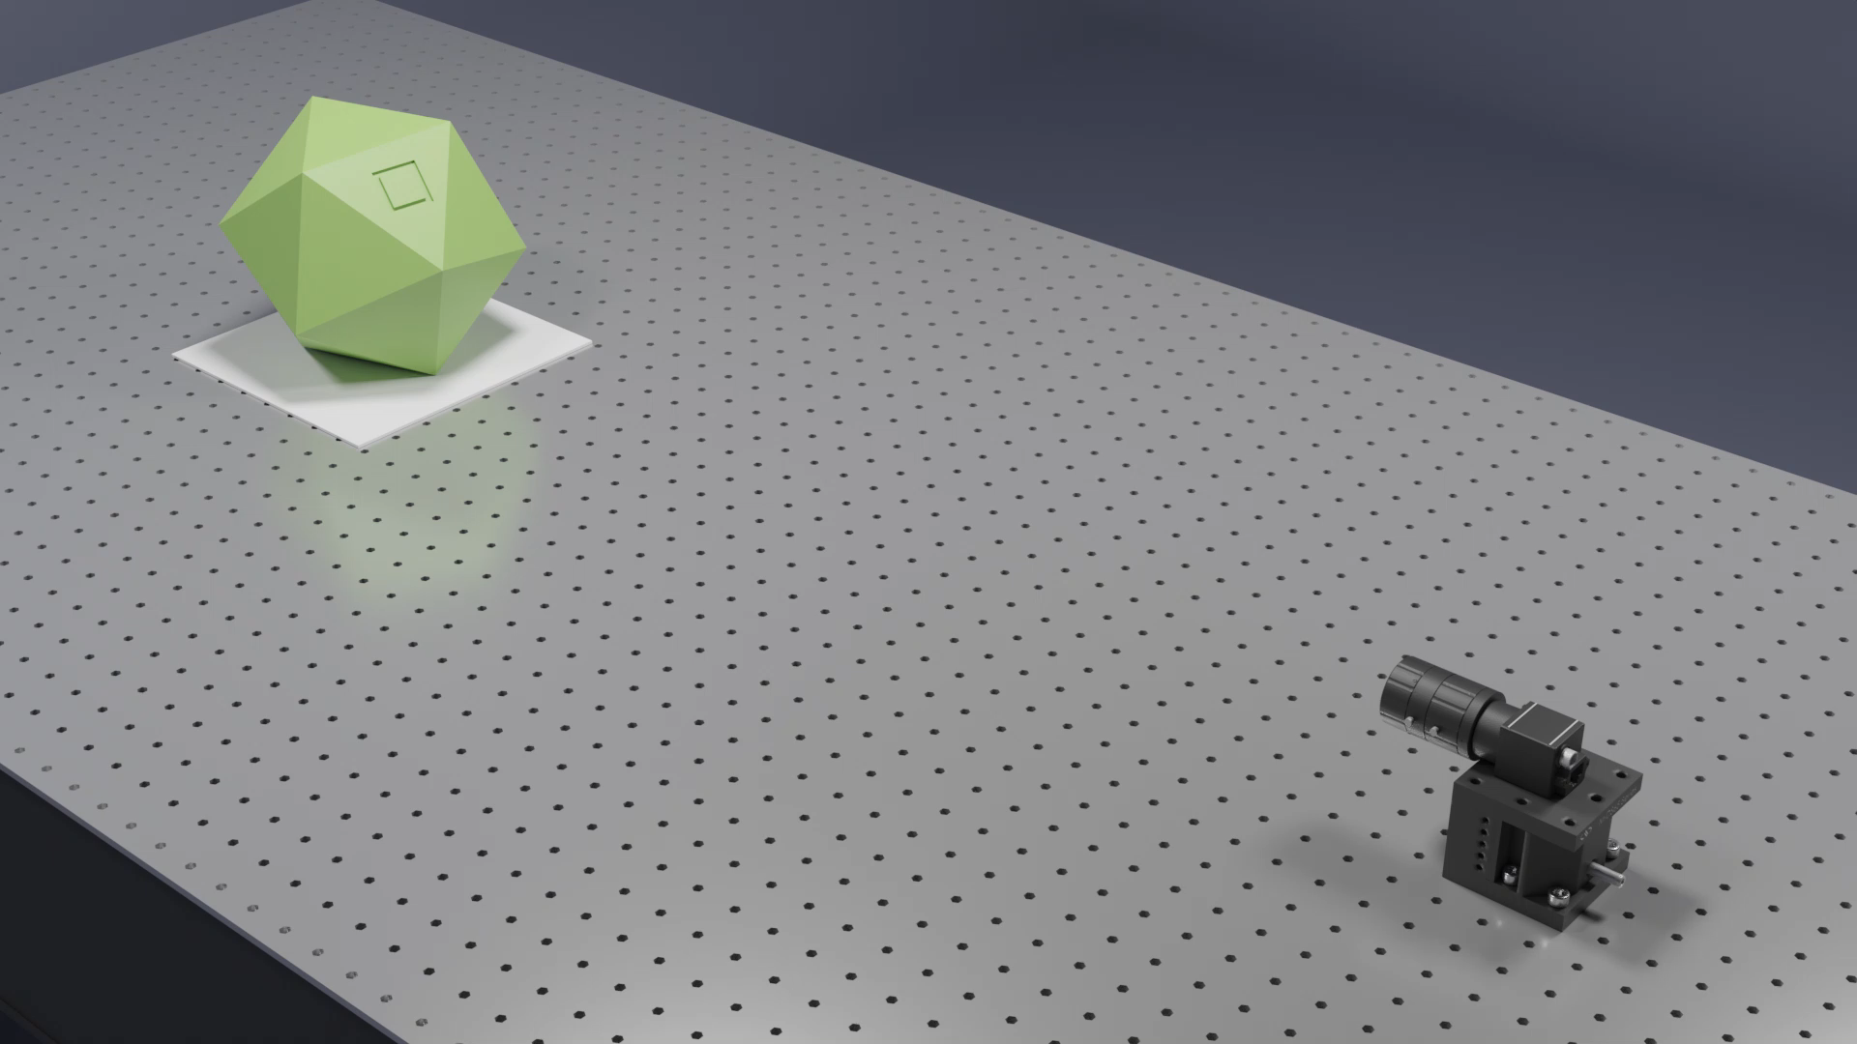
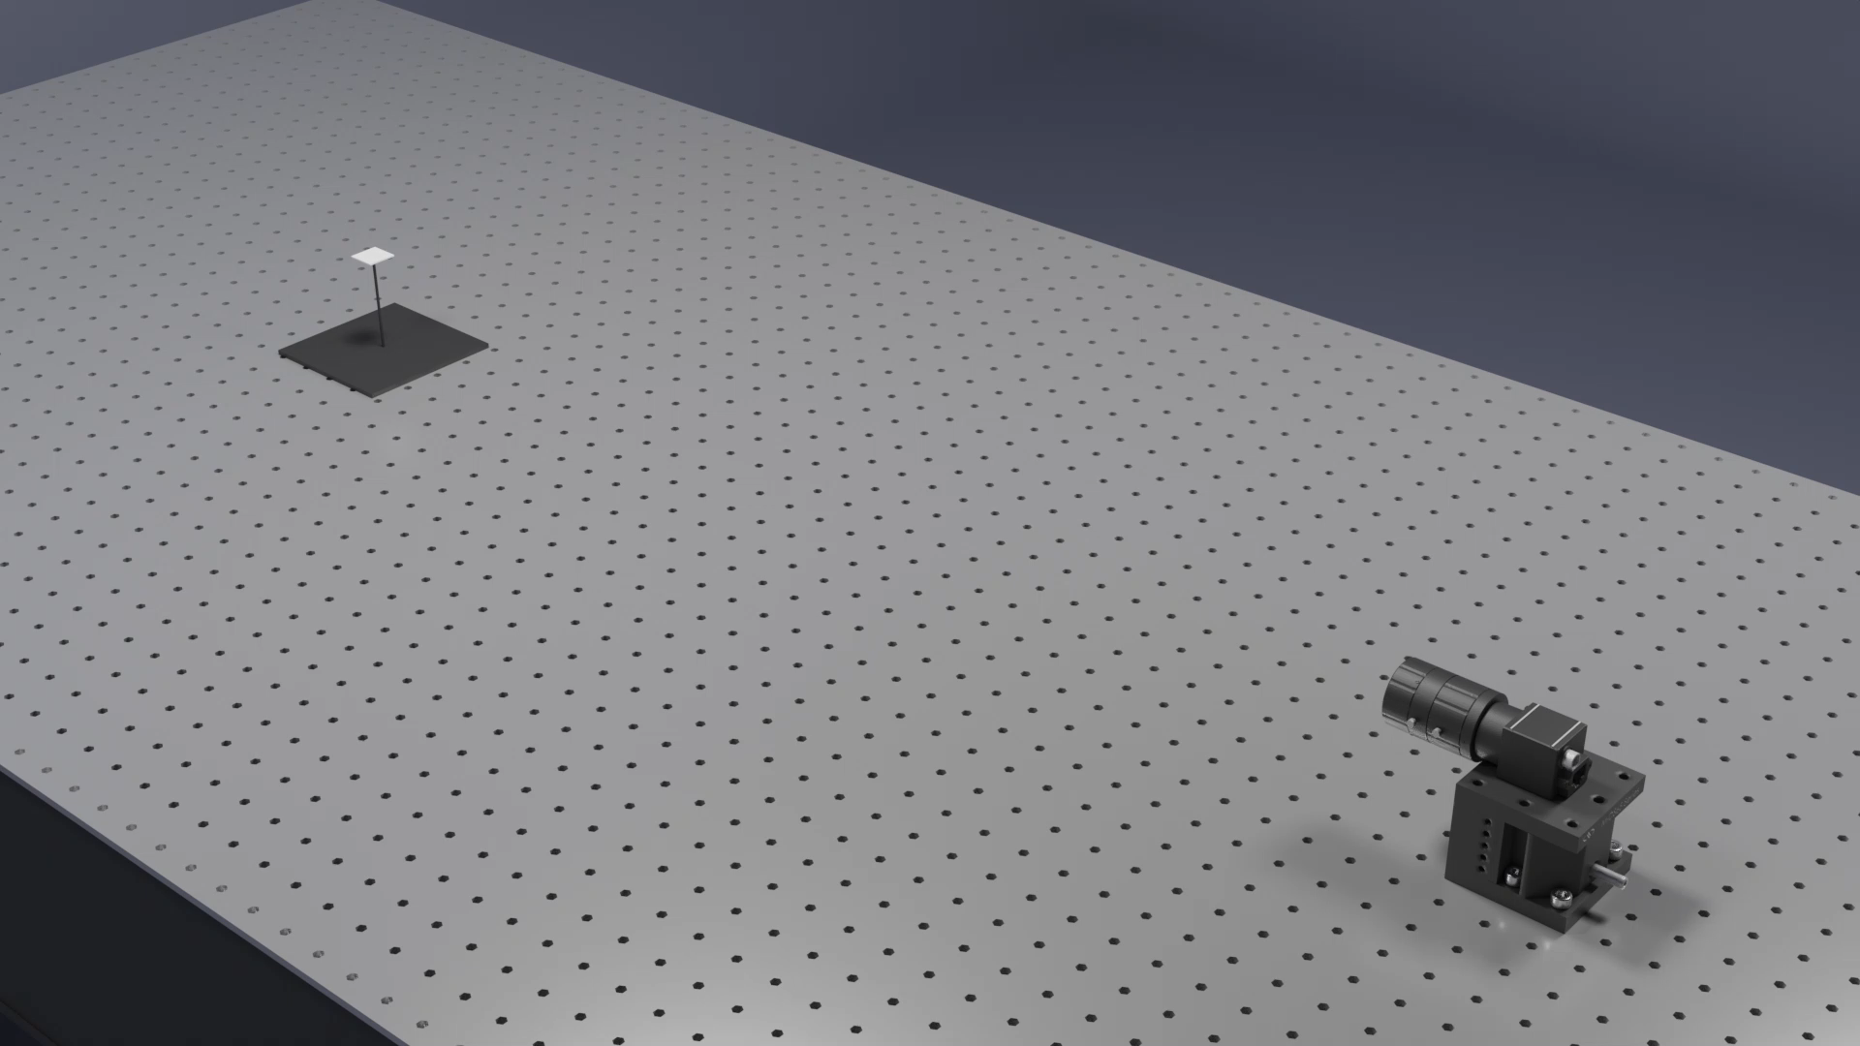
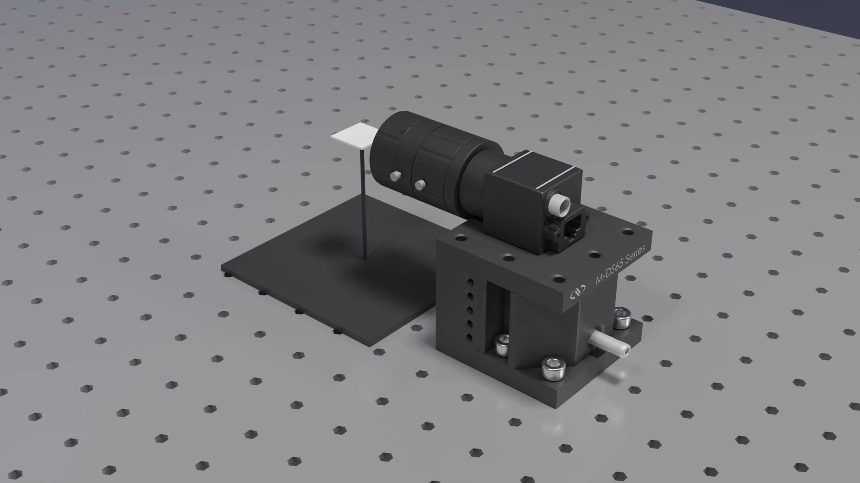
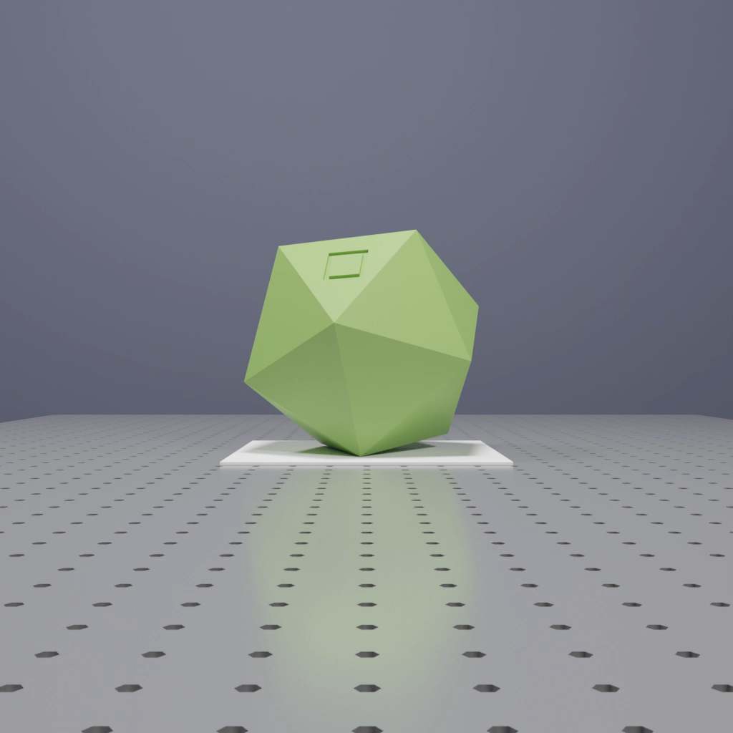
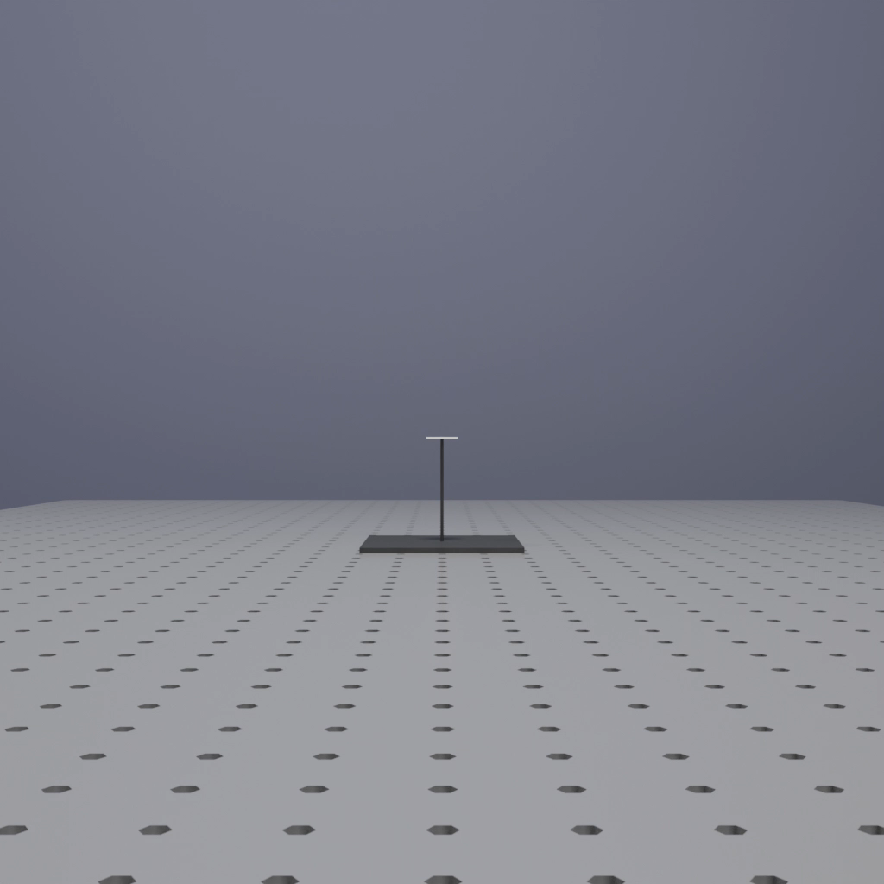
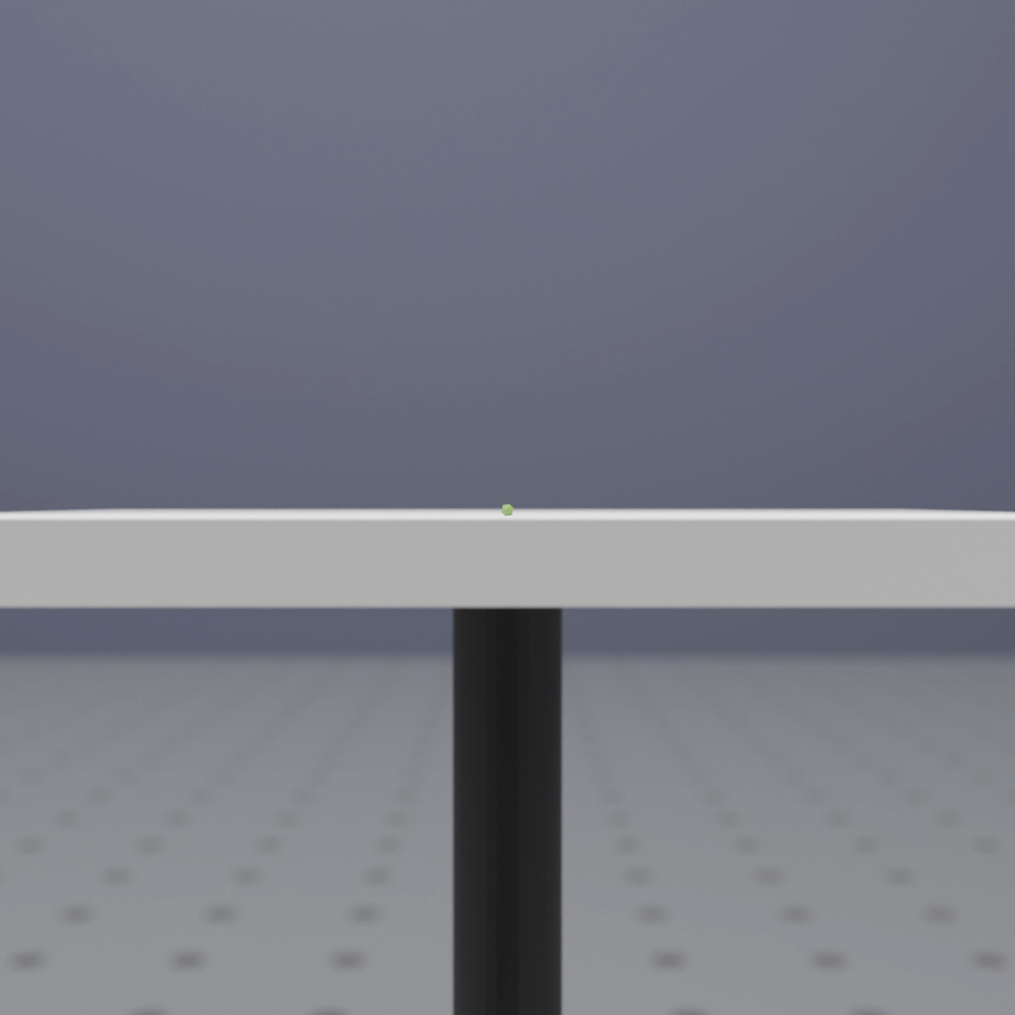
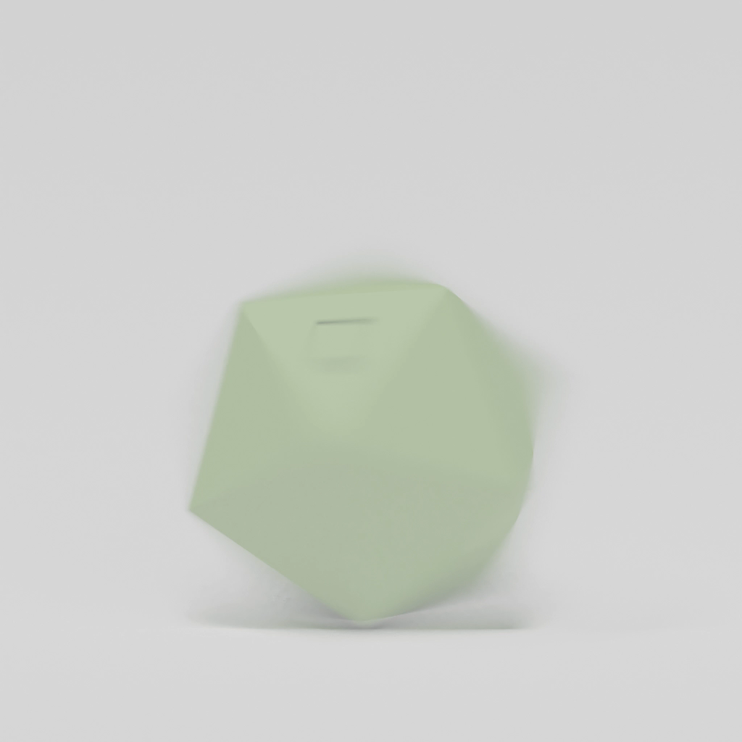
De l’échelle macroscopique à l’échelle microscopique
Distances de travail très courtes (<< 5 cm)
Champ de vision réduit
Focales très longues (200 mm)
Difficultés d’illumination de la scène
Projection orthographique
Faible contraste et piqué
Profondeur de champ très courte (10 μm)
Introduction
État de l’art
Mesure de pose par mires périodiques
Performances
Applications
Conclusions

Slide 5

I. État de l’art de la mesure de position en microscopie
II. Méthodes de mesure de pose avec des mires périodiques
Introduction
III. Évaluation des performances de la méthode
IV. Applications à la microrobotique
Conclusions et perspectives

Slide 6
Aperçu des méthodes de mesure de position en microscopie
macroscopie
Détection de contours
Intercorrelation
microscopie
Mesure de phase
structuration
Résolution
Introduction
État de l’art
Mesure de pose par mires périodiques
Performances
Applications
Conclusions
Notes:
Chen, Z. H., & Huang, P. S. (2016). A vision-based method for planar position measurement. Measurement Science and Technology, 27(12), 125018.
Acher, O., & Nguyen, T. L. (2019, June). Turning a machine vision camera into a high precision position and angle encoder: NanoGPS-OxyO. In Optical Measurement Systems for Industrial Inspection XI (Vol. 11056, p. 110562O). International Society for Optics and Photonics.
Shang, W., Lu, H., Wan, W., Fukuda, T., & Shen, Y. (2016). Vision-based nano robotic system for high-throughput non-embedded cell cutting. Scientific reports, 6(1), 1-14.
Zhao, C., Cheung, C. F., & Liu, M. (2019). Nanoscale measurement with pattern recognition of an ultra-precision diamond machined polar microstructure. Precision Engineering, 56, 156-163.
Avci, E., Nguyen, C. N., Ohara, K., Kojima, M., Mae, Y., & Arai, T. (2013, May). Towards high-speed automated micromanipulation. In 2013 IEEE International Conference on Robotics and Automation (pp. 1718-1723). IEEE.
Liu, J., Gong, Z., Tang, K., Lu, Z., & Sun, Y. (2013, May). Locating end-effector tips in automated micromanipulation. In 2013 IEEE International Conference on Robotics and Automation (pp. 1724-1729). IEEE.
Bomarito, G. F., Hochhalter, J. D., Ruggles, T. J., & Cannon, A. H. (2017). Increasing accuracy and precision of digital image correlation through pattern optimization. Optics and Lasers in Engineering, 91, 73-85.

Slide 7
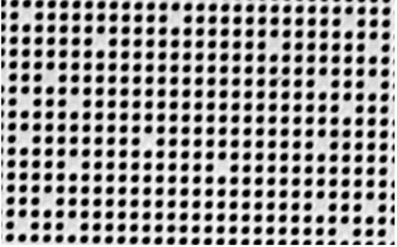
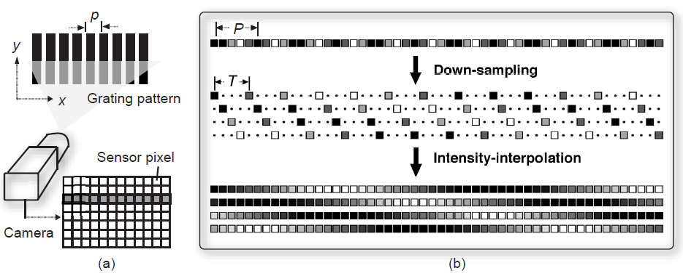
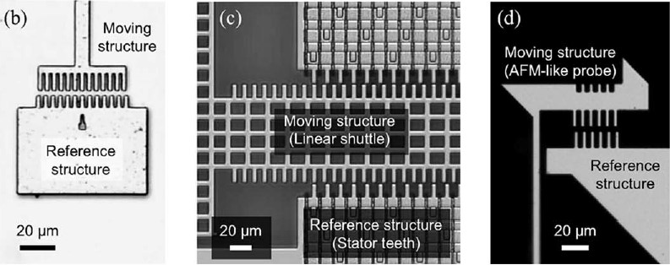
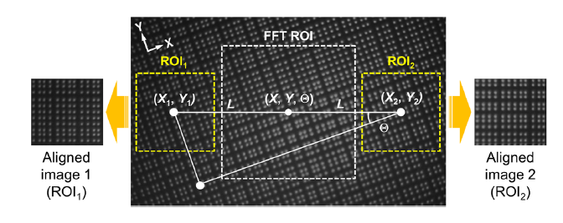
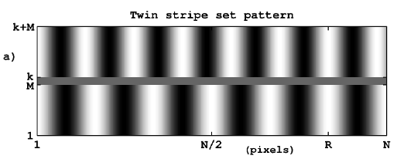
Marqueurs périodiques et mesure de phase
Moiré
Mires périodiques
Résolution 3 nm, plage de 1x1 cm²
Résolution 42 nm, plage de 10 μm
Résolution 0.5 nm, plage de 10 μm
(Sugiura, 2015)
Yamahata, C., Sarajlic, E., Krijnen, G. J., & Gijs, M. A. (2010)
Mires Vernier
Résolution 15 nm, plage de 25x25 mm²
Galeano-Zea, J. A. G., Sandoz, P., & Robert, L. (2009)
Résolution 10 nm, plage de 1x1 cm²
Résolution 0.5 nm, plage de 221 μm
Guelpa, V., Laurent, G. J., Sandoz, P., Zea, J. G., & Clévy, C. (2014)
Chen, Z. H., & Huang, P. S. (2016)
Kim, J. A., Kim, J. W., Kang, C. S., & Jin, J. (2018)
Introduction
État de l’art
Mesure de pose par mires périodiques
Performances
Applications
Conclusions
Notes:
Kim, J. A., Kim, J. W., Kang, C. S., & Jin, J. (2018). Note: An absolute XY-Θ position sensor using a two-dimensional phase-encoded binary scale. Review of Scientific Instruments, 89(4), 046105.
Zea, J. A. G., Sandoz, P., & Robert, L. (2009, September). Position encryption of extended surfaces for subpixel localization of small-sized fields of observation. In 2009 International Symposium on Optomechatronic Technologies (pp. 22-27). IEEE.
Chen, Z. H., & Huang, P. S. (2016). A vision-based method for planar position measurement. Measurement Science and Technology, 27(12), 125018.
Guelpa, V., Laurent, G. J., Sandoz, P., Zea, J. G., & Clévy, C. (2014). Subpixelic measurement of large 1D displacements: Principle, processing algorithms, performances and software. Sensors, 14(3), 5056-5073.
Yamahata, C., Sarajlic, E., Krijnen, G. J., & Gijs, M. A. (2010). Subnanometer translation of microelectromechanical systems measured by discrete Fourier analysis of CCD images. Journal of Microelectromechanical Systems, 19(5), 1273-1275.
Sugiura, H., Sakuma, S., Kaneko, M., & Arai, F. (2015). On-chip method to measure mechanical characteristics of a single cell by using moiré fringe. Micromachines, 6(6), 660-673.

Slide 8
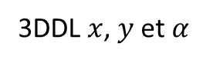
Verrous actuels – objectifs de recherche
Mesure planaire
3DDL $x$, $y$ et $α$
Faible plage de mesure
1x1 cm²
Faible robustesse en microscopie
Occultation, bruit, éclairage, etc.
10 μm
Mesure de pose 6DDL
Extension de la plage de mesure
Robustesse aux conditions d’imagerie en microscopie
Applications à la microrobotique
Introduction
État de l’art
Mesure de pose par mires périodiques
Performances
Applications
Conclusions

Slide 9

I. État de l’art de la mesure de position en microscopie
II. Méthodes de mesure de pose avec des mires périodiques
Introduction
III. Évaluation des performances de la méthode
IV. Applications à la microrobotique
Conclusions et perspectives

Slide 10
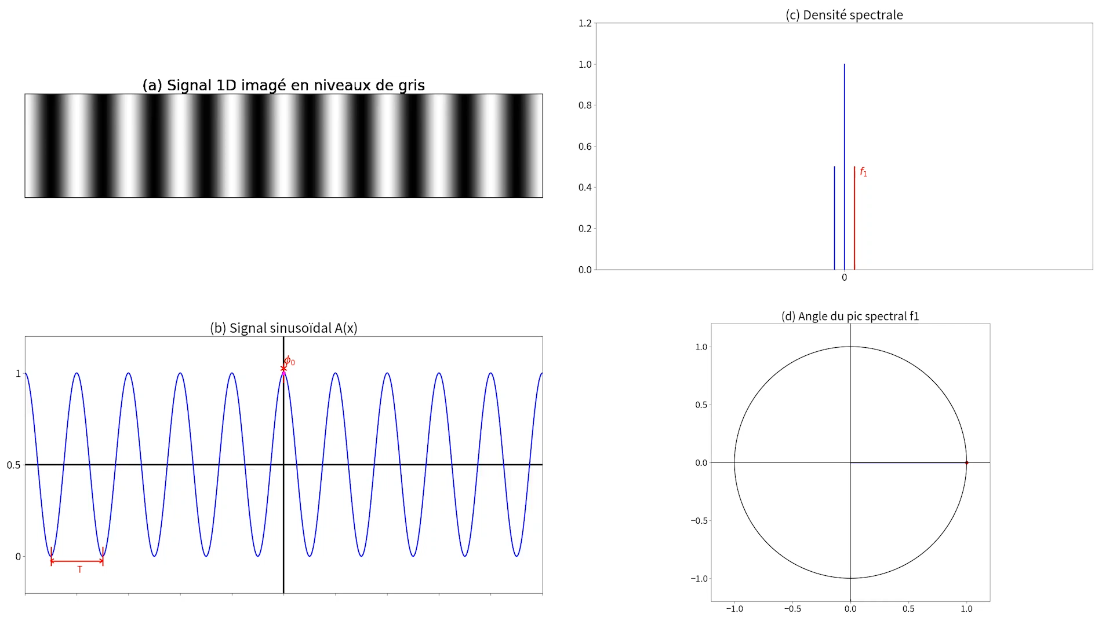
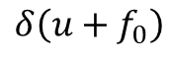
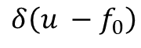
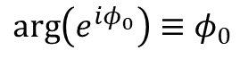
Propriété des signaux périodiques 1D continus
Signal sinusoïdal 1D
2 informations
Fréquence
Phase
1 seul outil pour les mesurer : la transformée de Fourier
Module du spectre
Deux pics de Dirac en
$$δ\left(u −f_{0}\right)$$
et
$$δ\left(u+f_{0}\right)$$
Angle du spectre
Argument du pic :
$$\arg\left(e^{iφ_{0}}\right)≡φ_{0}$$
Introduction
État de l’art
Mesure de pose par mires périodiques
Performances
Applications
Conclusions
Notes:
Position de la phase par rapport au pixel

Slide 11
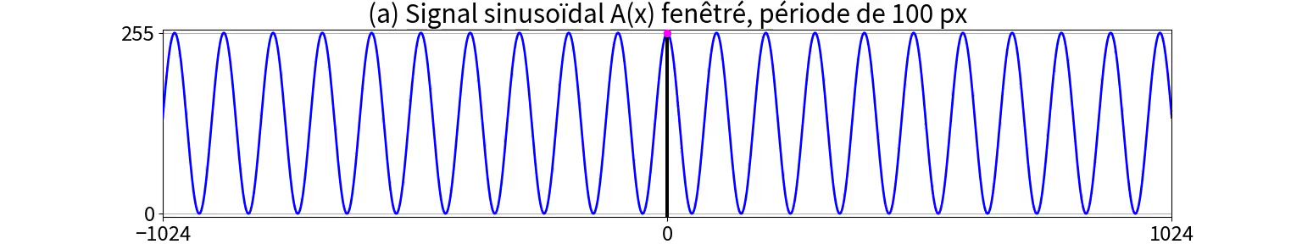
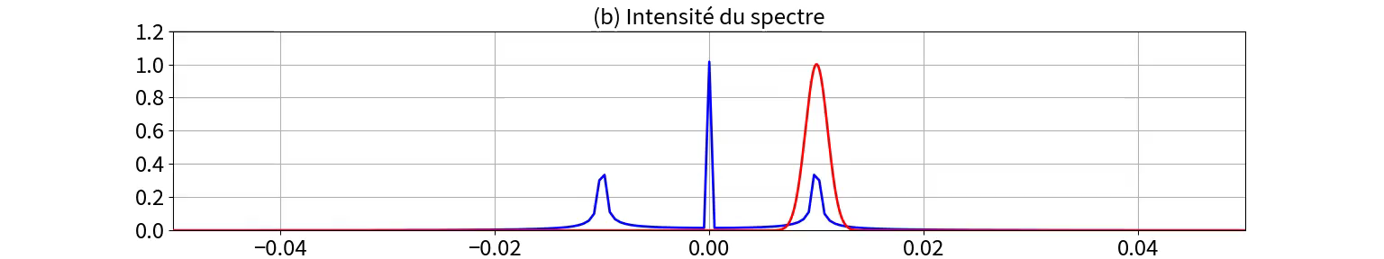
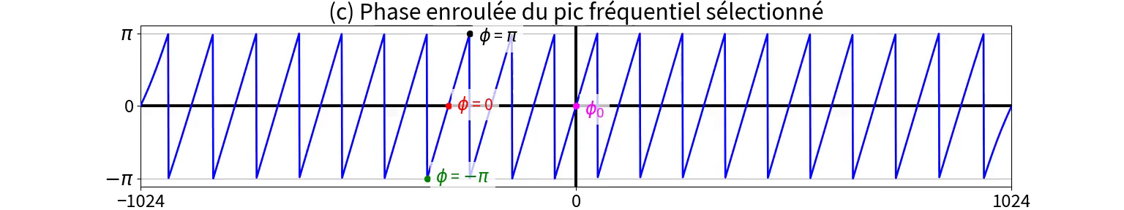
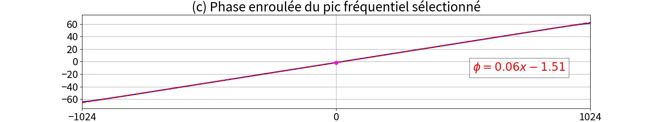
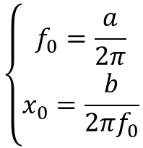

Propriété des signaux périodiques 1D échantillonnés
Spatial
Transformée de Fourier
Freq.
Filtrage gaussien du pic fréquentiel
Transformée de Fourier inverse
Spatial
Angle de la transformée de Fourier inverse
Déroulage de la phase
$$\left\{\begin{aligned}f_{0}=\frac{a}{2π} \\ x_{0}=\frac{b}{2πf_{0}}\end{aligned}\right.$$
Spatial
Régression linéaire
$$φ\left(x\right)=ax+b$$
Introduction
État de l’art
Mesure de pose par mires périodiques
Performances
Applications
Conclusions
Notes:
Étude de signaux périodiques avec cette méthode = ce qui marche le mieux
Changement de référentiel par rapport à la camera et à la mesure de la phase sur chaque pixel
Mesure de phase sur un seul pixel = trop bruité
Phase du signal global souhaité ➔ regression linéaire
Filtrage gaussien = filter passer bande
Droite de regression = resolution de la méthode

Slide 12
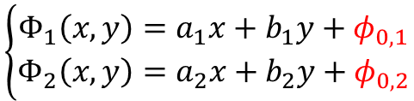
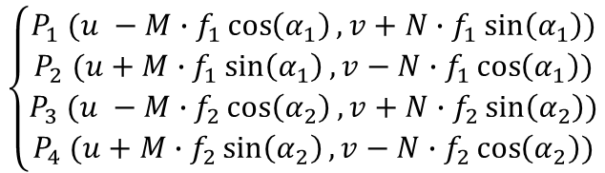
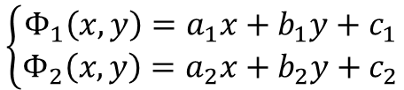
Propriété des signaux périodiques 2D
4 pics fréquentiels principaux :
$$\left\{\begin{matrix}P_{1} (u −M∙f_{1}\cos\left(α_{1}\right), v+N∙f_{1}\sin\left(α_{1}\right)) \\ P_{2} (u+M∙f_{1}\sin\left(α_{1}\right), v−N∙f_{1}\cos\left(α_{1}\right)) \\ P_{3} (u −M∙f_{2}\cos\left(α_{2}\right), v+N∙f_{2}\sin\left(α_{2}\right)) \\ P_{4} (u+M∙f_{2}\sin\left(α_{2}\right), v−N∙f_{2}\cos\left(α_{2}\right))\end{matrix}\right.$$
Signal échantillonné : filtrage 2D et régression linéaire sur plan de phase
$$\left\{\begin{matrix}Φ_{1}\left(x,y\right)=a_{1}x+b_{1}y+φ_{0,1} \\ Φ_{2}\left(x,y\right)=a_{2}x+b_{2}y+φ_{0,2}\end{matrix}\right.$$
$$\left\{\begin{matrix}Φ_{1}\left(x,y\right)=a_{1}x+b_{1}y+c_{1} \\ Φ_{2}\left(x,y\right)=a_{2}x+b_{2}y+c_{2}\end{matrix}\right.$$
6 informations indépendantes
Introduction
État de l’art
Mesure de pose par mires périodiques
Performances
Applications
Conclusions
Notes:
Phi1 phi2 Directement représentatif de la phase du pixel central => de sa postion par rapport à la mire
A1 b1 a2 b2 correspondent aux autres DDLs

Slide 13
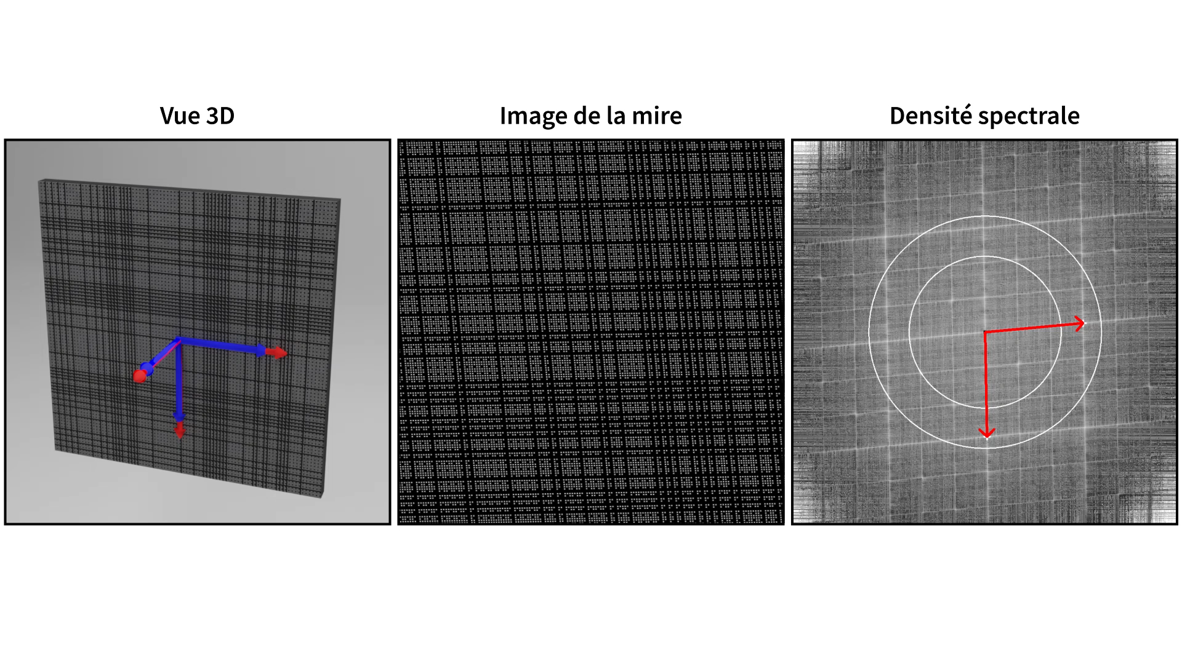
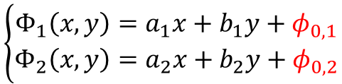
Propriété des signaux périodiques 2D
4 pics fréquentiels principaux :
$$\left\{\begin{matrix}P_{1} (u −M∙f_{1}\cos\left(α_{1}\right), v+N∙f_{1}\sin\left(α_{1}\right)) \\ P_{2} (u+M∙f_{1}\sin\left(α_{1}\right), v−N∙f_{1}\cos\left(α_{1}\right)) \\ P_{3} (u −M∙f_{2}\cos\left(α_{2}\right), v+N∙f_{2}\sin\left(α_{2}\right)) \\ P_{4} (u+M∙f_{2}\sin\left(α_{2}\right), v−N∙f_{2}\cos\left(α_{2}\right))\end{matrix}\right.$$
Signal échantillonné : filtrage 2D et régression linéaire sur plan de phase
$$\left\{\begin{matrix}Φ_{1}\left(x,y\right)=a_{1}x+b_{1}y+φ_{0,1} \\ Φ_{2}\left(x,y\right)=a_{2}x+b_{2}y+φ_{0,2}\end{matrix}\right.$$
6 informations indépendantes
Introduction
État de l’art
Mesure de pose par mires périodiques
Performances
Applications
Conclusions
Notes:
Phi1 phi2 Directement représentatif de la phase du pixel central => de sa postion par rapport à la mire
A1 b1 a2 b2 correspondent aux autres DDLs
Bien 6 infos indépendantes, que l’on voit respirer

Slide 14
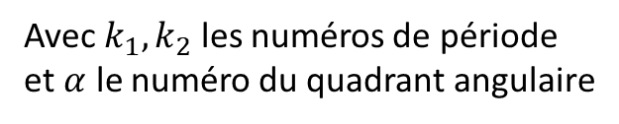
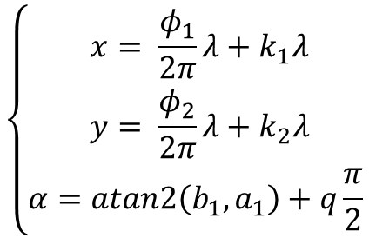
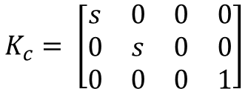
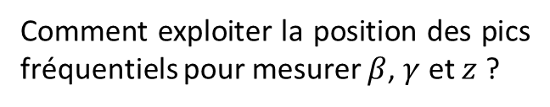
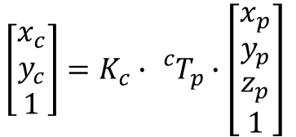
Quid du 3D ?
Comment exploiter la position des pics fréquentiels pour mesurer $β$, $γ$ et $z$ ?
$$\left[\begin{matrix}x_{c} \\ y_{c} \\ 1\end{matrix}\right]=K_{c}∙{{}_{}^{c}T}_{p}∙\left[\begin{matrix}x_{p} \\ y_{p} \\ \begin{aligned}z_{p} \\ 1\end{aligned}\end{matrix}\right]$$
Modèle de projection orthographique utilisé :
$$K_{c}= \left[\begin{matrix}s & 0 & 0 & 0 \\ 0 & s & 0 & 0 \\ 0 & 0 & 0 & 1\end{matrix}\right]$$
avec
Et ${}_{}^{c}{T_{p}}=tr\left(0,0,z\right)∙rotz\left(α\right)∙roty\left(β\right)∙rotx\left(γ\right)∙tr(x,y,0)$
Mesure 3DDL directe avec la phase
$$\left\{\begin{aligned}x= \frac{φ_{1}}{2π}λ+k_{1}λ \\ y= \frac{φ_{2}}{2π}λ+k_{2}λ \\ α=atan2\left(b_{1},a_{1}\right)+q\frac{π}{2} \end{aligned}\right.$$
Avec $k_{1},k_{2}$ les numéros de période
et $α$ le numéro du quadrant angulaire
Introduction
État de l’art
Mesure de pose par mires périodiques
Performances
Applications
Conclusions

Slide 15
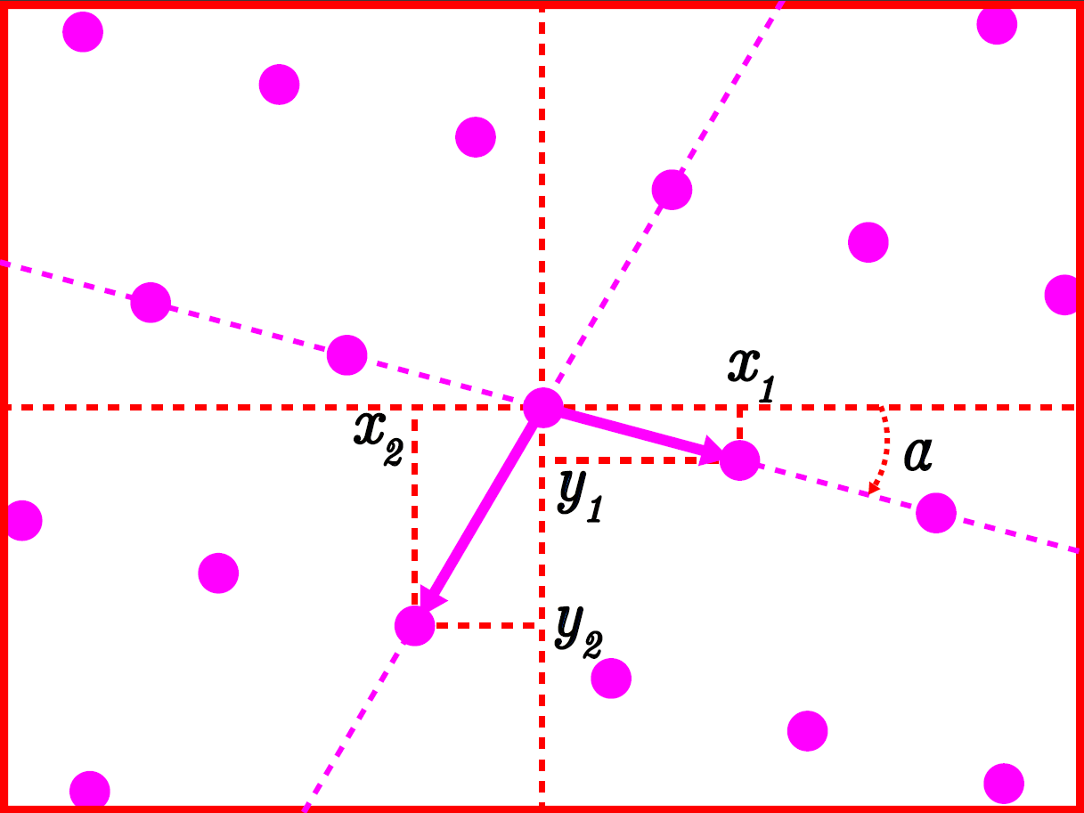
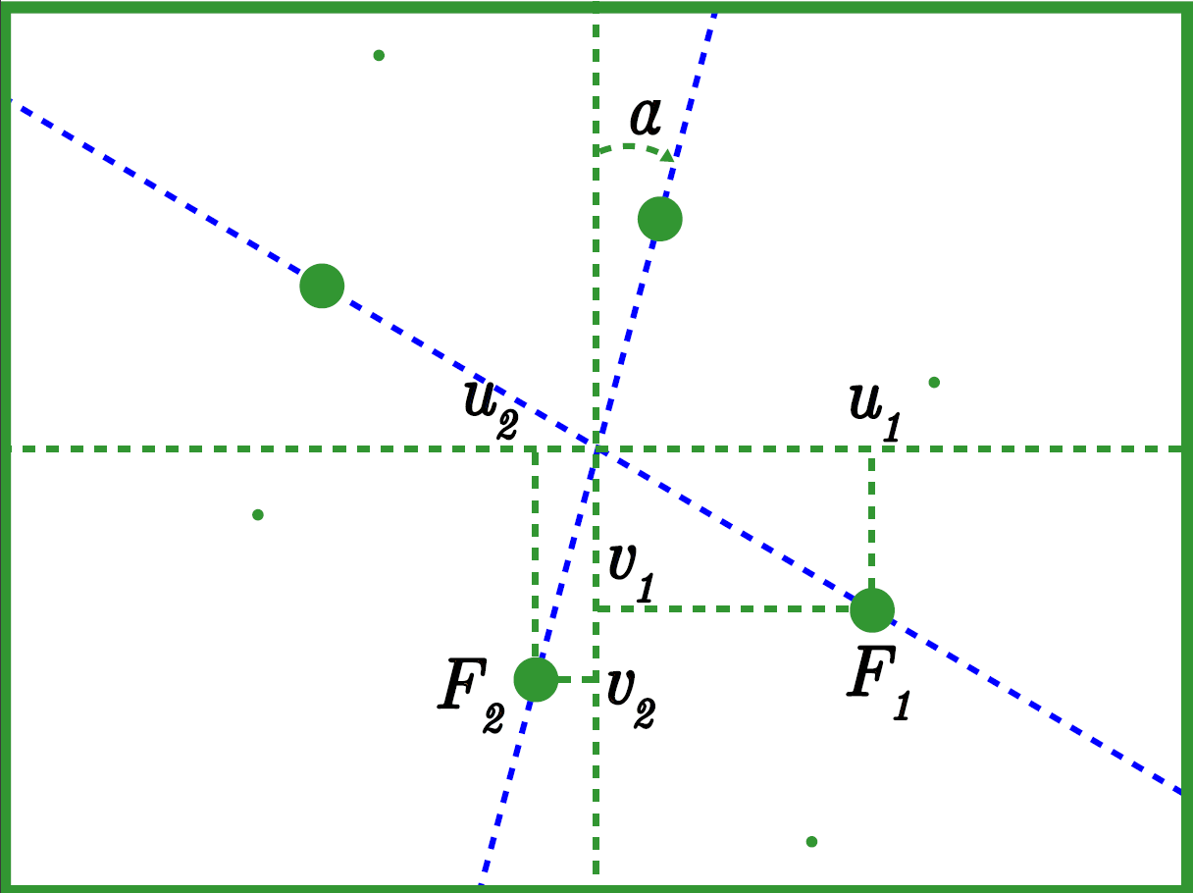
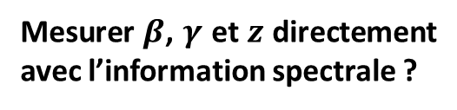
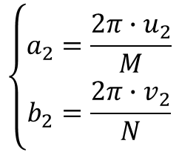
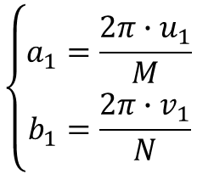
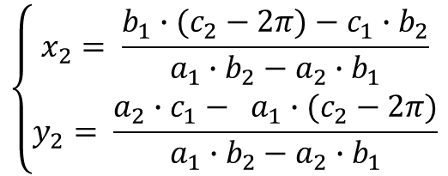
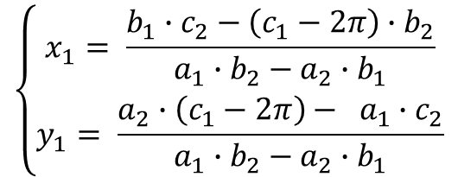
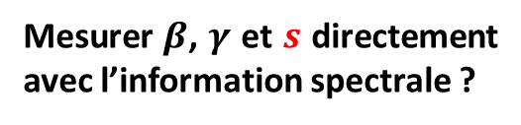
Équivalence spectral – spatial
Lien entre plan de phase
et pics spectraux :
$$\left\{\begin{aligned}a_{1}=\frac{2π∙u_{1}}{M} \\ b_{1}=\frac{2π∙v_{1}}{N}\end{aligned}\right.$$
$$\left\{\begin{aligned}a_{2}=\frac{2π∙u_{2}}{M} \\ b_{2}=\frac{2π∙v_{2}}{N}\end{aligned}\right.$$
et
Grande résolution
grâce à la régression linéaire
$$\left\{\begin{aligned}x_{1}= \frac{b_{1}∙c_{2}−\left(c_{1}−2π\right)∙b_{2}}{a_{1}∙b_{2}−a_{2}∙b_{1}} \\ y_{1}= \frac{a_{2}∙\left(c_{1}−2π\right)− a_{1}∙c_{2}}{a_{1}∙b_{2}−a_{2}∙b_{1}}\end{aligned}\right.$$
Mesurer $β$, $γ$ et $z$ directement avec l’information spectrale ?
Mesurer $β$, $γ$ et $s$ directement avec l’information spectrale ?
$$\left\{\begin{aligned}x_{2}= \frac{b_{1}∙(c_{2}−2π)−c_{1}∙b_{2}}{a_{1}∙b_{2}−a_{2}∙b_{1}} \\ y_{2}= \frac{a_{2}∙c_{1}− a_{1}∙(c_{2}−2π)}{a_{1}∙b_{2}−a_{2}∙b_{1}}\end{aligned}\right.$$
Introduction
État de l’art
Mesure de pose par mires périodiques
Performances
Applications
Conclusions

Slide 16
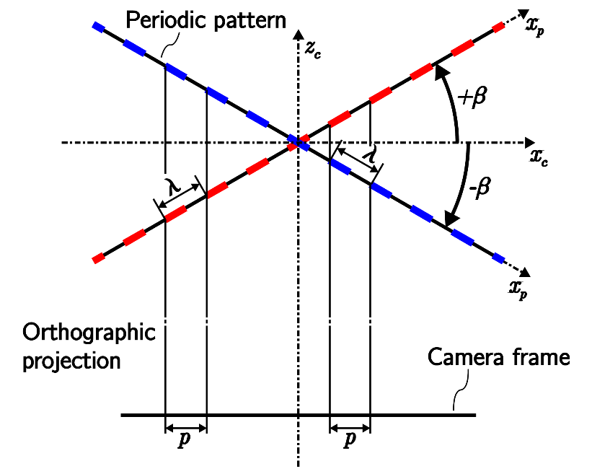
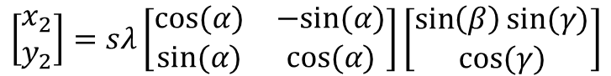
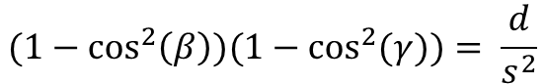
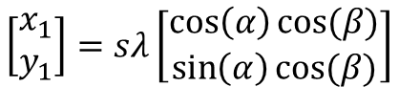
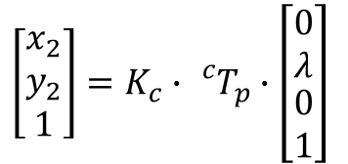
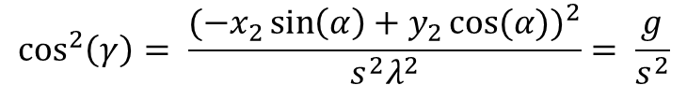
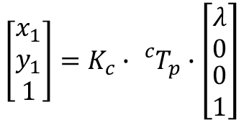
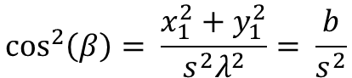
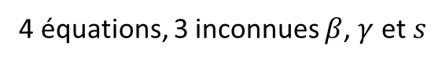
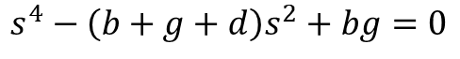

Mesure de pose 3D d’une mire 2D
En projetant les points définissant le repère orthonormé de la mire :
$$\left[\begin{matrix}x_{1} \\ y_{1} \\ 1\end{matrix}\right]=K_{c}∙{{}_{}^{c}T}_{p}∙\left[\begin{matrix}λ \\ 0 \\ \begin{aligned}0 \\ 1\end{aligned}\end{matrix}\right]$$
$$\left[\begin{matrix}x_{2} \\ y_{2} \\ 1\end{matrix}\right]=K_{c}∙{{}_{}^{c}T}_{p}∙\left[\begin{matrix}0 \\ λ \\ \begin{aligned}0 \\ 1\end{aligned}\end{matrix}\right]$$
et
$$\left[\begin{aligned}x_{1} \\ y_{1}\end{aligned}\right]=sλ\left[\begin{aligned}\cos\left(α\right)cos⁡(β) \\ \sin\left(α\right)cos⁡(β)\end{aligned}\right]$$
$$\left[\begin{aligned}x_{2} \\ y_{2}\end{aligned}\right]=sλ\left[\begin{matrix}cos⁡(α) & −sin⁡(α) \\ sin⁡(α) & cos⁡(α)\end{matrix}\right]\left[\begin{aligned}\sin\left(β\right)sin⁡(γ) \\ cos⁡(γ)\end{aligned}\right]$$
4 équations, 3 inconnues $β$, $γ$ et $s$
$s^{2}$ s’obtient de l’équation $\sin^{2}{(β)∙\sin^{2}\left(γ\right)}=\frac{(x_{2}{\cos\left(α\right)+y_{2}\sin{(α))}}^{2}}{s^{2}λ^{2}}= \frac{d}{s^{2}}$
$$\cos^{2}\left(β\right)= \frac{x_{1}^{2}+y_{1}^{2}}{s^{2}λ^{2}}= \frac{b}{s^{2}}$$
Qui s’écrit
$$(1−\cos^{2}\left(β\right))(1−\cos^{2}{(γ}))= \frac{d}{s^{2}}$$
$$\cos^{2}\left(γ\right)= \frac{(−x_{2}{\sin\left(α\right)+y_{2}\cos{(α))}}^{2}}{s^{2}λ^{2}}= \frac{g}{s^{2}}$$
Donnant une equation du second ordre
$$s^{4}−\left(b+g+d\right)s^{2}+bg=0$$
Introduction
État de l’art
Mesure de pose par mires périodiques
Performances
Applications
Conclusions

Slide 17




Extension de la plage de mesure
Séquence codée à registre de decalage :
$$L=3∙(2^{n}+n −2)$$
1 ligne codante toutes les 3 lignes
Conservation d’une forte densité de points
Redondance des bits sur toutes les lignes / colonnes
Cellules codantes de 9 points
$\left.\begin{aligned}3 toujours présents \\ \\ 1 toujours absent\end{aligned}\right\}$ Repérage angulaire absolu sur $2π$
$\left.\begin{aligned}2 codage x \\ \\ 2 codage y\end{aligned}\right\}$ Repérage en translation $xy$ absolu
$$\left.1 codage xy\right\}$$
Introduction
État de l’art
Mesure de pose par mires périodiques
Performances
Applications
Conclusions

Slide 18
Décodage robuste et absolu de la position
*e_
(e)
Mire périodique encodée acquise
Sélection des pixels dont la phase est proche de 0
Sélection des pixels dont la phase est proche de $±π$
Sélection des pixels dont la phase est proche de ±𝝅
Seuillage adaptatif pour la détection robuste de la présence – absence des points
Vue RGB des trois sous figures précédentes
Imagette des points de la mire
Robustesse avec redondance de l’information codante
Introduction
État de l’art
Mesure de pose par mires périodiques
Performances
Applications
Conclusions
Notes:
Echelle pixellique vers echelle en ordre de frange
Rassembler l’information pertinente des points (relati
Détection de la presence / absence des points
NE pas oublier de dire qu’on a bien le détrompeur d’angle

Slide 19

I. État de l’art de la mesure de position en microscopie
II. Méthodes de mesure de pose avec des mires périodiques
Introduction
III. Évaluation des performances de la méthode
IV. Applications à la microrobotique
Conclusions et perspectives

Slide 20



Résolution atteinte (1/2)
Axe | Résolution | Plage de mesure
$$x$$ | $0.96$ nm
$$y$$ | $0.77$ nm
$$α$$ | $4.07$ μrad. | $2π$ rad.
André, A. N., Sandoz, P., Mauzé, B., Jacquot, M., & Laurent, G. J. (2020). Sensing one nanometer over ten centimeters: A microencoded target for visual in-plane position measurement. IEEE/ASME Transactions on Mechatronics, 25(3), 1193-1201.
Introduction
État de l’art
Mesure de pose par mires périodiques
Performances
Applications
Conclusions

Slide 21


Résolution atteinte (1/2)
Axe | Résolution | Plage de mesure
$$x$$ | $0.96$ nm | 11.6 cm
$$y$$ | $0.77$ nm | 11.6 cm
$$α$$ | $4.07$ μrad. | $2π$ rad.
André, A. N., Sandoz, P., Mauzé, B., Jacquot, M., & Laurent, G. J. (2020). Sensing one nanometer over ten centimeters: A microencoded target for visual in-plane position measurement. IEEE/ASME Transactions on Mechatronics, 25(3), 1193-1201.
Introduction
État de l’art
Mesure de pose par mires périodiques
Performances
Applications
Conclusions

Slide 22



Résolution atteinte (2/2)
Axe | Résolution | Plage de mesure
$$x$$ | $0.96$ nm | 11.6 cm
$$y$$ | $0.77$ nm | 11.6 cm
$$α$$ | $4.07$ μrad. | $2π$ rad.
$$β$$ | $120.5$ μrad. | $π/8$ rad.
$$γ$$ | $118.1$ μrad. | $π/8$ rad.
André, A. N., Sandoz, P., Mauzé, B., Jacquot, M., & Laurent,G. J. Pose Measurement at Small Scale by Spectral Analysis of Periodic Patterns. International Journal of Computer Vision, soumis en Avril 2021
Introduction
État de l’art
Mesure de pose par mires périodiques
Performances
Applications
Conclusions

Slide 23


Résolution atteinte (2/2)
Axe | Résolution | Plage de mesure
$$x$$ | $0.96$ nm | 11.6 cm
$$y$$ | $0.77$ nm | 11.6 cm
$$α$$ | $4.07$ μrad. | $2π$ rad.
$$β$$ | $120.5$ μrad. | $π/8$ rad.
$$γ$$ | $118.1$ μrad. | $π/8$ rad.
André, A. N., Sandoz, P., Mauzé, B., Jacquot, M., & Laurent,G. J. Pose Measurement at Small Scale by Spectral Analysis of Periodic Patterns. International Journal of Computer Vision, soumis en Avril 2021
$$z$$ | $<0.1$ mm
Introduction
État de l’art
Mesure de pose par mires périodiques
Performances
Applications
Conclusions

Slide 24
Essais de robustesse à la dégradation des images acquises
Occultation
Défaut de mise au point
Bruit, faible éclairage
Baisse de résolution d’un facteur 100
Mais Mesure de pose toujours valide
André, A. N., Sandoz, P., Mauzé, B., Jacquot, M., & Laurent, G. J. (2020). Robust phase-based decoding for absolute (X, Y, Θ) positioning by vision. IEEE Transactions on Instrumentation and Measurement, 70, 1-12.
Introduction
État de l’art
Mesure de pose par mires périodiques
Performances
Applications
Conclusions

Slide 25

I. État de l’art de la mesure de position en microscopie
II. Méthodes de mesure de pose avec des mires périodiques
Introduction
III. Évaluation des performances de la méthode
IV. Applications à la microrobotique
Conclusions et perspectives

Slide 26

Développement d’une bibliothèque logicielle polyvalente
Fonctionnalités :
Génération de mires
Simulations
Fabrication
Tests unitaires
Génération sur smartphone
Mesure de pose
2D
3D
Langages disponibles
C++
Python
Matlab
Introduction
État de l’art
Mesure de pose par mires périodiques
Performances
Applications
Conclusions

Slide 27
Développement d’une bibliothèque logicielle polyvalente
Site web :
https://projects.femto-st.fr/vernier/en
Bibliothèque précompilée en C++
Documentation exhaustive
Performances
Temps de calcul par type de mire et par taille d’image :
Motif testé | 2048 x 2048 | 1024 x 1024 | 512 x 512 | 256 x 256
Periodic Pattern Detector | 416.4 ms | 110.78 ms | 22.97 ms | 6.4 ms
Bitmap Pattern Detector (2π absolu) | 1833.28 ms | 467.81 ms | 109.07 ms | 27.19 ms
QRCode Pattern Detector |  | 478.59 ms | 117.18 ms | 29.07 ms
Megarena Detector | 694.53 ms | 173.59 ms | 38.44 ms | 10.32 ms
André, A. N., Sandoz, P., & Laurent, G. J., Logiciel Vernier Library déposé à l’Agence pour la Protection des Programmes (APP), identifiant IDDN.FR.001.510013.000.S.P.2020.000.41100, Dec. 2020
Introduction
État de l’art
Mesure de pose par mires périodiques
Performances
Applications
Conclusions
Notes:
GPU en reflexion

Slide 28

Étalonnage de microrobots à articulations souples
Benjamin Mauzé
Thèse soutenue le 11/01/21
Encadré par G. Laurent, R. Dahmouche et C. Clévy
Mesurer la justesse d’un robot à articulations souples
Mesurer la position directement sur la plateforme centrale
Résolution en translation de 3.41 μm et en rotation de 14.3 μrad.
Mire declinable à plusieurs échelles
Mesurer la justesse d’un robot à articulations souples
7 lieux de mesure, plusieurs échelles
Mesure de pose multi-DDL de la plateforme centrale
Résolution en translation de 8.2 nm en rotation de 2.6 μrad.
Mauzé, B., Dahmouche, R., Laurent, G. J., André, A. N., Rougeot, P., Sandoz, P., & Clévy, C. (2020). Nanometer precision with a planar parallel continuum robot. IEEE Robotics and Automation Letters, 5(3), 3806-3813.
Introduction
État de l’art
Mesure de pose par mires périodiques
Performances
Applications
Conclusions
Notes:
7 lieux de mesure :
6 qrcodes + 1 megarena
Pour ce cas applicatif besoin de :
plage resolution pas de solution
Megarena 9 microns
Multi echelle
3DDL
absence de solution alternative
Megarena 140 microns ➔ Côté declinable a différentes échelles (micro à macro)

Slide 29

Mesures simultanées force – déplacement sur fibre végétale
Jason Govilas
En thèse depuis oct. 2019
Encadré par V. Placet, C. Clévy et J. Beaugrand
Caractériser des fibres naturelles en compression
Pas de capteur assez résolu et grande plage
Mesure force – déplacement à l’aide de mires QR Codes
50 μm
50 μm
André, A. N., Lehmann, 0., Govilas, J., Laurent, G. J., Saa-dana, H., Sandoz, P., Gauthier, V., Lefevre, A., Bolopion, A., Agnus, J.,Placet, V., & Clévy, C. Robotic Micro-Assembly of Fluidic Chips and Single Fiber Compression Test Based-on XYΘ Visual Measurement with High-Precision Fiducial Markers. IEEE Transactions on Automation Science and Engineering, soumis en juillet 2021
Introduction
État de l’art
Mesure de pose par mires périodiques
Performances
Applications
Conclusions

Slide 30

Micro-assemblage de puces micro-fluidiques
Olivier Lehmann
Ingénieur de recherche
Assemblage de micro puces fluidiques
Impossibilité de mettre des capteurs sur les plaques en verre
Asservissement visuel à grande résolution
Assemblage résolu à 50 nm
André, A. N., Lehmann, 0., Govilas, J., Laurent, G. J., Saa-dana, H., Sandoz, P., Gauthier, V., Lefevre, A., Bolopion, A., Agnus, J.,Placet, V., & Clévy, C. Robotic Micro-Assembly of Fluidic Chips and Single Fiber Compression Test Based-on XYΘ Visual Measurement with High-Precision Fiducial Markers. IEEE Transactions on Automation Science and Engineering, soumis en juillet 2021
Introduction
État de l’art
Mesure de pose par mires périodiques
Performances
Applications
Conclusions

Slide 31

I. État de l’art de la mesure de position en microscopie
II. Méthodes de mesure de pose avec des mires périodiques
Introduction
III. Évaluation des performances de la méthode
IV. Applications à la microrobotique
Conclusions et perspectives

Slide 32
Conclusions
Mesure 6DDL
Étalonnage de microrobots souples
Mesure limitée à 3 DDL
Plage de 10x10 cm²
Mesure limitée à 1 période
Faible robustesse en microscopie
Caractérisation mécanique
Difficultés applicatives à la microrobotique
Applications à la microrobotique variées
Décodage robuste
Micro-assemblage
Introduction
État de l’art
Mesure de pose par mires périodiques
Performances
Applications
Conclusions

Slide 33










Conclusions
Mesure 6DDL
Plage de mesure 10x10 cm²
Axe | Résolution | Plage de mesure
$$x$$ | $0.96$ nm | 11.6 cm
$$y$$ | $0.77$ nm | 11.6 cm
$$x$$ | $0.96$ nm | 11.6 cm
$$y$$ | $0.77$ nm | 11.6 cm
Résolution
Grande robustesse
Rapport plage/résolution $={10}^{8}$
$$α$$ | $4.07$ μrad. | $2π$ rad.
$$α$$ | $4.07$ μrad. | $2π$ rad.
Aplications à la microrobotique variées
$$β$$ | $120.5$ μrad. | $π/8$ rad.
$$γ$$ | $118.1$ μrad. | $π/8$ rad.
$$β$$ | $120.5$ μrad. | $π/8$ rad.
$$γ$$ | $118.1$ μrad. | $π/8$ rad.
$$z$$ | $<0.1$ mm
$$z$$ | $<0.1$ mm
Résolution
Introduction
État de l’art
Mesure de pose par mires périodiques
Performances
Applications
Conclusions

Slide 34


Perspectives : la microscopie à holographie numérique
Présentation du dispo
Image intensité / phase de l’onde
Résultats
Problématique distance de reconstruction ➔ Stéphane
Intensité de l’onde après reconstruction de l’hologramme
Zoom frang
Mesure de $xyα$
Phase de l’onde après reconstruction de l’hologramme
Microscope à holographie numérique LynceeTec
Couplé à un hexapode HXP50-MECA Newport
Hologramme acquis
Mesure de $zβγ$
Introduction
État de l’art
Mesure de pose par mires périodiques
Performances
Applications
Conclusions
Notes:
Bien faire le distingo entre phase de la mire et phase de l’onde

Slide 35

Perspectives : la microscopie à holographie numérique
Introduction
État de l’art
Mesure de pose par mires périodiques
Performances
Applications
Conclusions

Slide 36






Perspectives : la microscopie à holographie numérique
Utilise une source cohérente
Rayon principal séparé en deux
Référence
Objet
Figure d’interférence, hologramme
Mesure de l’intensité et de la phase du rayon éclairant l’objet
Résolution nanométrique en $z$
du microradian en $βγ$
Stéphane Cuenat
Thèse commencée en Mars 2021
Encadré par R. Couturier et G. Perrot
Demande de connaître a priori la distance de reconstruction
Approche par apprentissage automatique
Mais
Introduction
État de l’art
Mesure de pose par mires périodiques
Performances
Applications
Conclusions
Notes:
Mesure interférentielle

Slide 37

Perspectives : Vers des mires non planaires
Plage de mesure des angles hors-plan $=\frac{π}{8}$
Comment augmenter cette plage ?
Vue caméra
Introduction
État de l’art
Mesure de pose par mires périodiques
Performances
Applications
Conclusions

Slide 38
Bilan des publications
A compléter
Revues internationales à comité de lecture
+ presta industrielle Percipio
Parus
André, A. N., Sandoz, P., Mauzé, B., Jacquot, M., & Laurent, G. J. (2020). Sensing one nanometer over ten centimeters: A microencoded target for visual in-plane position measurement. IEEE/ASME Transactions on Mechatronics, 25(3), 1193-1201.
Mauzé, B., Dahmouche, R., Laurent, G. J., André, A. N., Rougeot, P., Sandoz, P., & Clévy, C. (2020). Nanometer precision with a planar parallel continuum robot. IEEE Robotics and Automation Letters, 5(3), 3806-3813.
André, A. N., Sandoz, P., Mauzé, B., Jacquot, M., & Laurent, G. J. (2020). Robust phase-based decoding for absolute (X, Y, Θ) positioning by vision. IEEE Transactions on Instrumentation and Measurement, 70, 1-12.
Soumis
André, A. N., Sandoz, P., Mauzé, B., Jacquot, M., & Laurent,G. J. Pose Measurement at Small Scale by Spectral Analysis of Periodic Patterns. International Journal of Computer Vision, soumis en Avril 2021
André, A. N., Lehmann, 0., Govilas, J., Laurent, G. J., Saa-dana, H., Sandoz, P., Gauthier, V., Lefevre, A., Bolopion, A., Agnus, J.,Placet, V., & Clévy, C. Robotic Micro-Assembly of Fluidic Chips and Single Fiber Compression Test Based-on XYΘ Visual Measurement with High-Precision Fiducial Markers. IEEE Transactions onAutomation Science and Engineering, soumis en juillet 2021

Slide 39









































Mesure visuelle robuste à grands rapports plage sur résolution de la pose 3D de mires périodiques codées : applications à la microrobotique
Merci pour votre attention

Slide 40








Mesure de pose complète et non ambigüe d’une mire 2D
Projection perspective : période apparente dépend distance mire – caméra
lever l’ambiguïté sur $β$ et $γ$
Exploitation des deux images de phase
$$\left\{\begin{aligned}Φ_{1} \\ Φ_{2}\end{aligned}\right.$$
$$\left\{\begin{aligned}Ψ_{1}= \frac{dΦ_{1}}{dh_{1}} \\ Ψ_{2}= \frac{dΦ_{2}}{dh_{2}}\end{aligned}\right.$$
$$\left\{\begin{aligned}Υ_{1}=\frac{dΨ_{1}}{dx}= \frac{d^{2}Φ_{1}}{dh_{1}^{2}} \\ Υ_{2}=\frac{dΨ_{2}}{dy}= \frac{d^{2}Φ_{2}}{dh_{2}^{2}}\end{aligned}\right.$$
1ère dérivée
2nde dérivée
évolution de la période de la mire
évolution du sens de la période
$$\left\{\begin{aligned}\overline{Υ_{1}}>0 ⟺β>0 \\ \overline{Υ_{2}}>0 ⟺γ>0\end{aligned}\right.$$
Lien entre $s$ et $z$ direct :
$$z=\frac{f}{s}$$
Introduction
État de l’art
Mesure de pose par mires périodiques
Performances
Applications
Conclusions
Notes:
Jusqu’où le modèle ortho est valable en projection perspective ?
Extrapolation possible jusqu’à quell point ?

Slide 41

Évolution des dérivées successives des images de phase

Slide 42
Exploitation des imagettes de phase pour la mesure de pose absolue

Slide 43
Mesure de pose absolue à partir d’HP Codes
Image acquise, en pixels
Imagette de points

Slide 44

Exploitation des imagettes de phase pour la mesure de pose absolue

Slide 45

Exploitation des imagettes de phase pour la mesure de pose absolue

Slide 46

Exploitation des imagettes de phase pour la mesure de pose absolue

